Slide 1

Visualización del saldo de tiempo libre personal
Información del Contenido
Guía práctica | Visualización del saldo de tiempo libre personal
Audiencia | Asociado de primera línea o de campo, asociado administrativo por hora o personal no exento (SNE), asociado asalariado exento, supervisor de primera línea, gerente corporativo, líder del sitio, RR. HH., líder de nómina, administradores de nómina de planta, responsable o técnico regional de nómina, personal de Tecnología de la información (TI), programador para la optimización de la fuerza laboral
Tema(s) incluido(s) | Cómo ver sus saldos de tiempo libre Nota: Los diferentes tipos de tiempo libre que puede ver incluyen días festivos flotantes, días libres programados y tiempo libre remunerado
Versión | V2
Fecha de la última actualización | 23-06-2026
Fecha de la última revisión | 09-05-2026

Slide 2
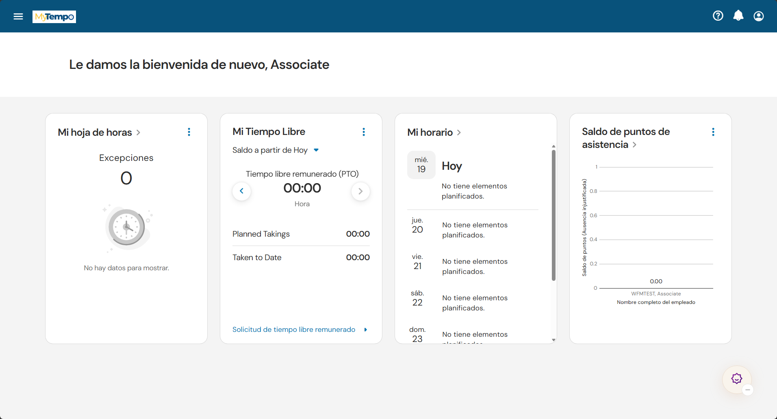
Visualización del saldo de tiempo libre personal
Esta guía práctica cubrirá los siguientes temas:
Cómo ver sus saldos de tiempo libre
Cómo ver sus saldos de tiempo libre
1. En la página de inicio, busque el
recuadro Mi tiempo libre para ver sus saldos de tiempo libre.
Utilice las flechas izquierda y derecha en el recuadro para ver los diferentes tipos de saldos de tiempo libre disponibles (por ejemplo, días festivos flotantes y tiempo libre remunerado).
1

